Slide 1
Erklärvideo 7 · Maschinen, die Sprache verstehen
S0
S1
Reguläre Grammatik und endlicher Automat
S2
Leitfrage
Wie übersetzt man einen Automaten in eine Grammatik – und zurück?
automatenlab.frankjuchim.de
Notes:
[0:00–0:20] Einstieg
„Zwei Werkzeuge, die nichts miteinander zu tun haben – scheinbar. Heute übersetzen wir eins ins andere.“

Slide 2
Rechtsregulär – ja oder nein?
Regel | regulär? | Grund
S → aS | bA | ε | ja | ein Terminal, ggf. + ein Nichtterminal
S → aSb | nein | Terminal rechts vom Nichtterminal
S → Sa | nein | Nichtterminal links
A → +xA | nein | zwei Terminale
A → BC | nein | zwei Nichtterminale
ERLAUBT
A → aB
A → a
A → ε
Notes:
[0:20–1:00] Rechtsregulär – ja oder nein?
Jede Zeile kurz: „Wo steht das Nichtterminal?“

Slide 3
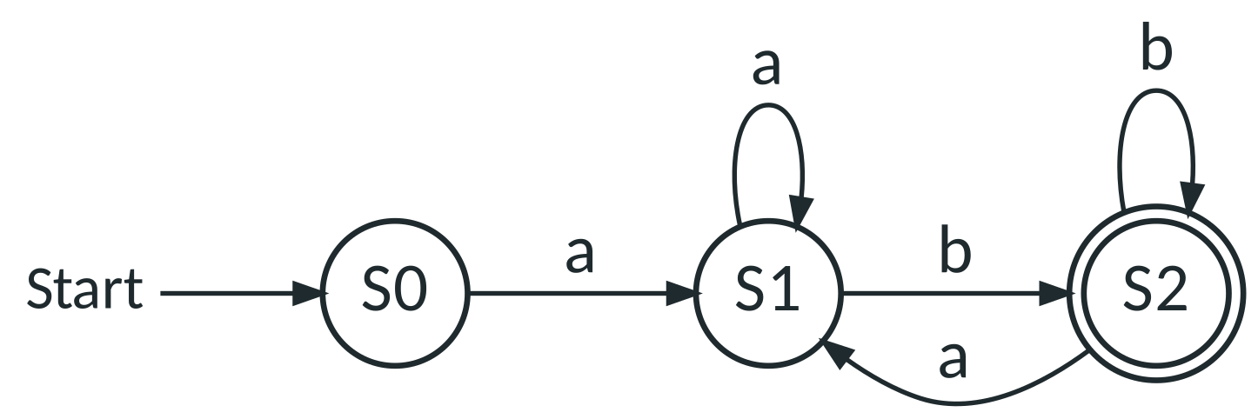
Vom DEA zur Grammatik
Σ = {a, b} · Alle nicht eingezeichneten Übergänge führen in einen Fehlerzustand.
REZEPT
Zustand → Nichtterminal
Si –a→ Sj → Si → aSj
Endzustand → Si → ε
Fehlerzustand entfällt
S0 → aS1 S1 → aS1 | bS2 S2 → aS1 | bS2 | ε
N = {S0, S1, S2}, T = {a, b}, Startsymbol S0
Notes:
[1:00–2:00] Vom DEA zur Grammatik
Pfeil für Pfeil eine Regel ansagen; Endzustand bekommt ε.

Slide 4
Ableitung = Lauf
Ableitung
Lauf im DEA
MERKE
S0
⇒ aS1
⇒ abS2
⇒ abaS1
⇒ ababS2
⇒ abab
S0
–a→ S1
–b→ S2
–a→ S1
–b→ S2
Endzustand ✓
Nichtterminal am Ende der Satzform = aktueller Zustand.
Notes:
[2:00–2:35] Ableitung = Lauf
„Das Nichtterminal am Ende ist genau der Zustand, in dem der Automat gerade ist.“

Slide 5
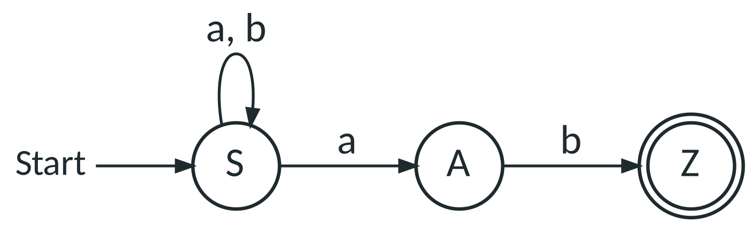
Rückweg: von der Grammatik zum Automaten
S → aS | bS | aA A → b
REZEPT
Nichtterminal → Zustand
A → aB: Pfeil A –a→ B
A → a: Pfeil in neuen Endzustand Z
A → ε: A wird Endzustand
Aus S zwei Pfeile mit a ⇒ nichtdeterministisch (NEA)
Notes:
[2:35–3:20] Grammatik → Automat
„Aus S gehen zwei Pfeile mit a – das darf ein DEA nicht. Das ist ein NEA.“

Slide 6
NEA: ein Automat, der raten darf
Mehrere Pfeile mit demselben Zeichen erlaubt
Akzeptiert, wenn es mindestens einen Weg in einen Endzustand gibt
Vorstellung: Spielfiguren auf allen möglichen Zuständen
aab: {S} –a→ {A, S} –a→ {A, S} –b→ {S, Z} ⇒ Z dabei ⇒ akzeptiert
GUT ZU WISSEN
NEA und DEA sind gleich mächtig.
ε ist kein Eingabezeichen.
Notes:
[3:20–4:00] NEA in 40 Sekunden
„Stell dir Spielfiguren vor: Bei jeder Wahl teilt sich die Figur.“

Slide 7

Live im AutomatenLab
Wir machen gleich:
Spielfiguren beim Lesen von aab beobachten
Teilmengenkonstruktion: aus Mengen werden Zustände
AutomatenLab
Parallelwelten
automatenlab.frankjuchim.de/#/parallelwelten?aufgabe=2&modus=sim&wort=aab
Notes:
[4:00–5:00] Live: Parallelwelten
Figuren zählen lassen; dann Modus Teilmengen: „Jede Figurenmenge wird ein Zustand.“

Slide 8
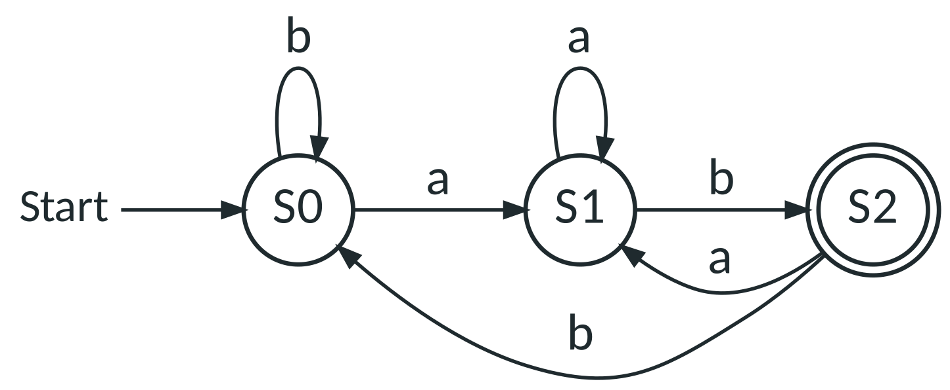
Teilmengenkonstruktion: der DEA
NEUE ZUSTÄNDE
S0 = {S}
S1 = {S, A}
S2 = {S, Z} – enthält Z ⇒ Endzustand
Notes:
[5:00–5:30] Der fertige DEA
„Jede Menge, die Z enthält, ist ein Endzustand.“

Slide 9

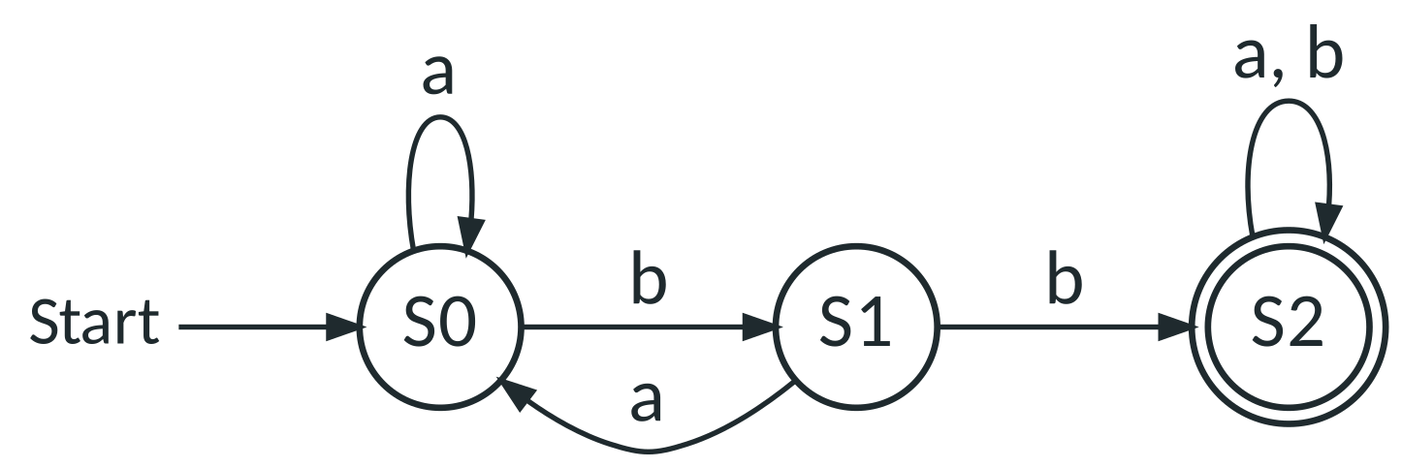
Pausiere jetzt!
Übersetze den DEA in eine reguläre Grammatik.
SO GEHT’S
Video anhalten,
auf Papier lösen,
dann weiter: Die Auflösung kommt sofort.
Σ = {a, b}; akzeptiert alle Wörter, die bb enthalten
Notes:
[5:30–6:05] Jetzt du
„Rezept anwenden – vergiss die ε-Regel nicht.“

Slide 10
Auflösung
N = {S0, S1, S2}, T = {a, b}, Startsymbol S0
S0 → aS0 | bS1
S1 → aS0 | bS2
S2 → aS2 | bS2 | ε

Slide 11

Das nimmst du mit
WEITER ÜBEN
Rechtsregulär: nur A → aB | a | ε.
DEA → Grammatik: Zustand = Nichtterminal, Pfeil = Regel, Endzustand = ε-Regel.
Grammatik → NEA → (Teilmengen) → DEA.
Ableitung entspricht einem Lauf.
Grammatik-Tester
Grammatik-Tester: gerade Anzahl a
Als Nächstes
Video 8: Kontextfreie Grammatiken
Zum Nachlesen
Merkblatt M09 – Reguläre Grammatik
Notes:
[6:05–6:30] Zusammenfassung
Ausblick: Was ist mit Sprachen wie aⁿbⁿ? → kontextfreie Grammatiken.

